Slide 1
2025岚图成都车展（公众日） 展会报告
2025-08-30 - 2025-09-07

Slide 3
多元区域高人气
展会各区域人气爆棚，'FREE+白'区域男性顾客达13387人，女性5410人，彰显超高吸引力；'知音粉'区域男女顾客合计13630人，均衡受欢迎；'56D蓝金'区域男性12605人，女性4803人，表现亮眼。整体来看，多个区域男女顾客人数均破万，展会魅力十足。

Slide 4
多元人群齐聚，青春活力爆棚
展会吸引逾万少年、青年及中年观众，其中‘FREE+白’区域青年人数高达6789，‘56D蓝金’区域少年人数达9213，彰显青春魅力。‘梦想家高顶’中年观众突破千人次，体现多元参与。‘FREE+青’区域少年人数逼近万人大关，‘知音金（中）’区域青年、少年人数均衡，展现广泛吸引力。

Slide 5
全面覆盖 高效互动
展会覆盖17个区域，吸引超万余人次参与，其中近半数观众游逛了至少2个区域，显示出极高的互动性和参与度。特别是前5个区域，累计参观人数占比超过70%，凸显核心展区的高人气。此外，深度游逛（超过8个区域）的观众占比虽少，但体现了展会的深度吸引力。

Slide 7
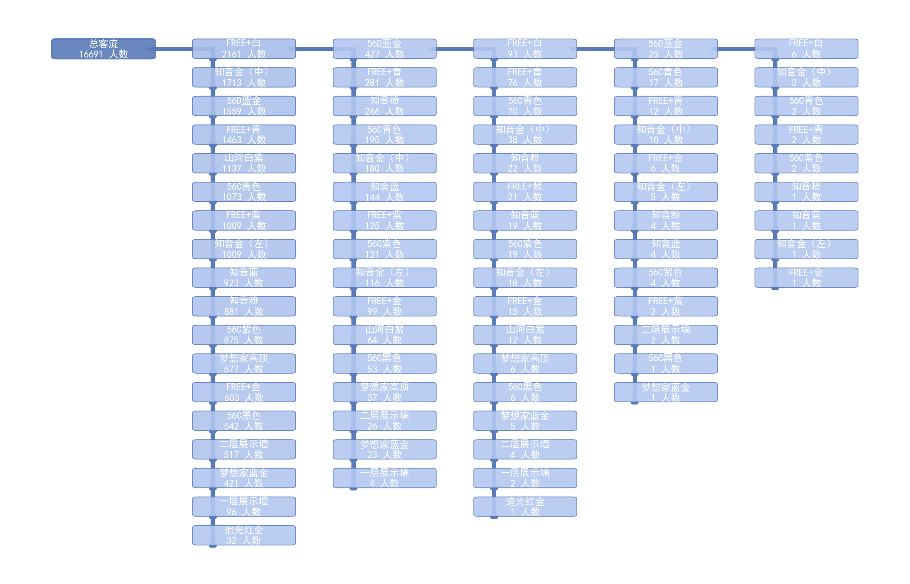
客流流向趋势

